Slide 1
Государственное бюджетное дошкольное образовательное учреждение детский сад № 71 общеразвивающего вида с приоритетным осуществлением деятельности по физическому развитию детей Калининского района Санкт-Петербурга
Презентация. «Декоративная рамка. Мастер-класс по использованию техники «папье-маше» в работе по художественному творчеству с детьми подготовительной группы.»
Воспитатель ГБДОУ д/с №71
Калининского района
Санкт-Петербурга
Каверзнева Наталья Вячеславовна

Slide 2
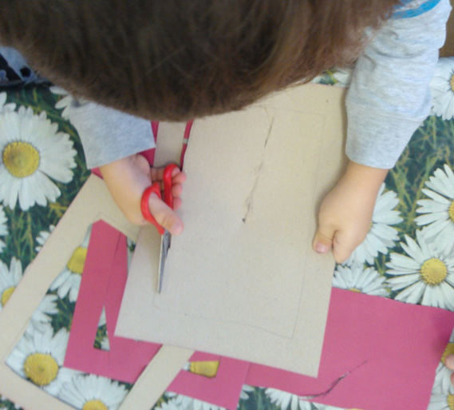
Вырезаем основу для рамки из плотного картона (в количестве 4-5 штук) и склеиваем между собой.

Slide 3
На готовую основу выкладываем и прикрепляем декоративные элементы из пластилина .

Slide 4
Подготовленные кусочки тонкой бумажной салфетки прикладываем на рамку и щедро промазываем клеем ПВА. Дальше накладываем второй, так чтобы он немного заходил на первый. И сверху опять промазываем клеем. И так продолжаем дальше – приложили внахлест кусочек салфетки, промазали сверху клеем. Продолжаем клеить салфетки, до тех пор, пока она не закроет всю основу.

Slide 5
Салфетки приклеиваем в 4-5 слоев, при этом подгибаем и проклеиваем свободные концы салфетки к изнаночной стороне основы нашей рамки, чтобы края выглядели аккуратно и эстетично.

Slide 6
Когда наша рамка хорошо просохла приступаем к раскрашиванию гуашью. Обязательно нужно следить, чтобы не было белых пятен и были хорошо прокрашены внутренние и внешние края рамки.

Slide 7
Когда наша рамка высохла можно оттенить выступающие элементы при помощи клеевой кисти и небольшого количества гуаши отличной от основного цвета рамки. Помещаем в рамку детскую работу.

Slide 8
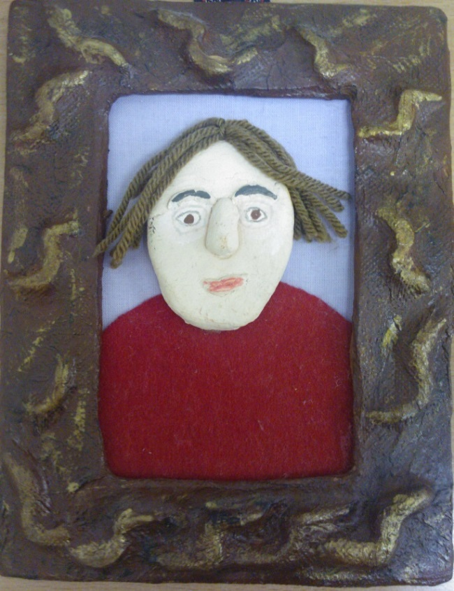
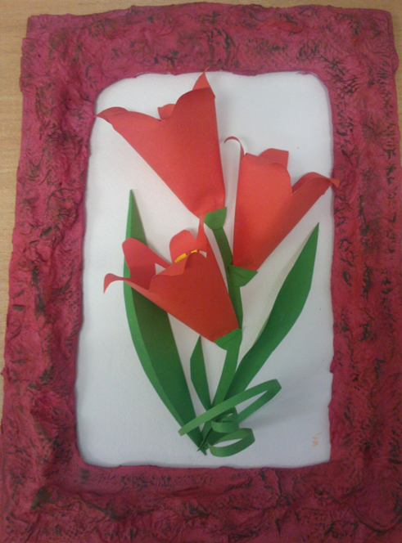
Наши декоративные рамки готовы!

